Slide 1
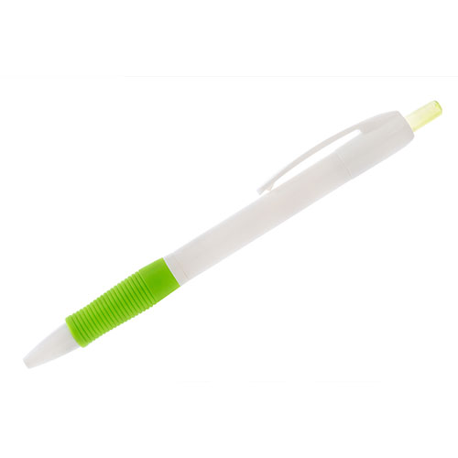
【提案書】
カラフルグリップボールペン
特徴
各種ノベルティにオススメなボールペンは、カラフルなラバーグリップと名入れが映えるシンプルなホワイトボディが特徴。備品としても重宝するので、企業・学校法人様にも人気のアイテムです。
納期
納期スペース
仕様
カラー展開：オレンジ、グリーン、ブルー
素材：ABS、AS、TPR
サイズ：φ11×D15×H146mm
重量：約8g
お見積
お見積りスペース

